Slide 1

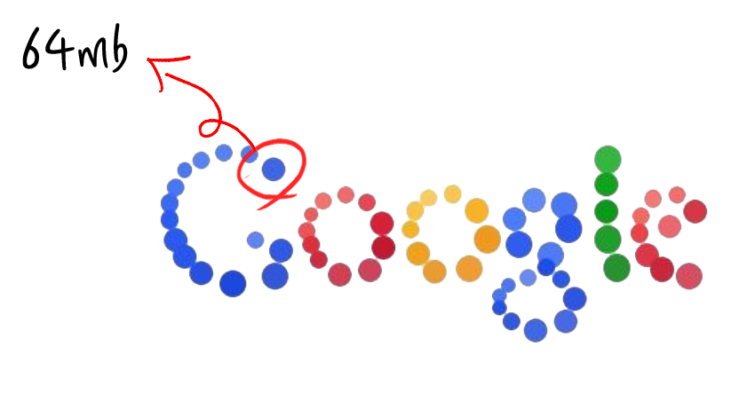
The Google File System
- Distributed File System
2014104141 장연우
2016104124 박해연

Slide 2

INDEX
01
Motivation
02
Background
03
Methods
04
Result
05
Conclusion

Slide 3

Motivation _ why gfs?
“to meet the rapidly growing demands of Google’s data processing needs.”
-> performance, scalability, reliability↑
Notes:
급격히 늘어나는 구글의 데이터를 처리하기 위해서는 기존의 파일시스템으로는 부족했습니다. 새로운 파일시스템이 필요하게되었고 이
Gfs 는 Performance, s,r의 보장을 목표로 디자인되었습니다.

Slide 4
Motivation
component failures(os bugs, human errors, and the failures of disks,) are the norm
files are huge by traditional standards .
overwrite, random write < append new data,
co designing the application and fs API increase flexibility
Ex. relaxed consistency model, atomic append operation
Notes:
현재 데이터 파일의 추세로는 Component failure가 일상적이라는 점
파일은 점점 커진다는것
파일은 append new data가 더 많았고
App과 fs api를 함께 설계 해나가는것이 app에 부담없이 flexibility를 더 늘린다는 것이었습니다. 이 사항들을 고려하며

Slide 5
Assumption (Background)
many, inexpensive commodity components that often fail
stores few million files (100MB or larger)
many large, sequential writes that append data to files
implement a processing method for clients accessing the same file concurrently
High sustained bandwidth is more important than low latency.
Notes:
Gfs는 다음을 염두에 두고 설계되었습니다.
Component failure는 빈번하다
파일의 크기는 100메가 이상인경우가 대부분이다
Write연산은 많은양을 연속적으로 append 하는 경우가 많다.
같은 파일에 여러 클라이언트가 접근할 경우를 잘 처리해야한다는 것.
대역폭을 나눠서 작업을 수행하는 것보다 latency가 있더라고 대역폭을 최대로 사용하는것이 중요하다는점
이사항들을 모두 고려합니다.

Slide 6
architecture
interface
not posix but familiar file system inerface api
have file operation : read, write,,,, + snapshot, record append
Notes:
다음은 gfs의 실제 구조에 대해서 알아보겠습니다.
Gfs의 인터페이스는 일반 파일시스템이 제공하는 기본적인 연산들을 모두 가지고 있고
거기에snapshot과 보다 효율적인 record append연산을 추가적으로 가지고있습니다.

Slide 7
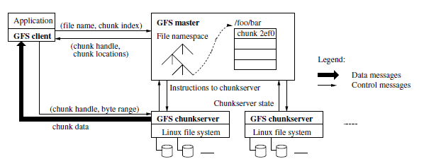
architecture
-single master + multiple chunk servers + clients
- files are divided into fix sized chunk (64 MB)
- chunkserver store chunks
Notes:
전체구조는 싱글 마스터와 여러 chunkserver로 이루어져 있고
clinet와 상호작용하게 됩니다.
여기서 파일은 고정된크기의 chunk라는 것에 나누어져 저장이 되고
Chunkserver가 이 청크들을 리눅스 파일처럼 가지고 있습니다.

Slide 8
Architecture_ master
have all file system metadata
metadata? namespace, access control info, mapping from file - chunks, location of chunks
manage system-wide activities - chunk lease management, garbage collection of orphaned chunk, chunk migration between chunkserver
communicate with chunkserver by sending heartbeat message periodically (for instructions, state monitoring)
Notes:
마스터는
파일시스템에 대한 메타데이터를 가지고 있습니다.
구글 파일 시스템의 전반의 활동을 매니지하고
Chunk serve에게 상태를 모니터링하거나 명령을 내리기 위한 메시지를 주기적으로 보냅니다.

Slide 9
Architecture_ chunkserver
- chunkserver store chunks on local disks as linux files
- each chunk is replicated on multiple chunkservers (normally,3 )
Notes:
Chunk server는 chunk를 리눅스 파일처럼 로컬 디스크에 저장하고 있습니다.
이 chunkserver에 문제가 생기면 chunk가 사라지는 일을 막기위해 청크는 여러 청크서버에 복사본을 둡니다

Slide 10
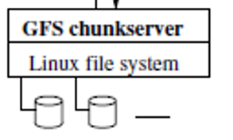
Architecture_ chunkserver
- chunkserver store chunks on local disks as linux files
- each chunk is replicated on multiple chunkservers (normally,3 )
Notes:
청크는 여러 청크서버에 복사본을 둡니다. 복사본의 개수는 사용자가 조정할 수 있고 디폴트는 3개입니다.

Slide 11
Architecture_ client
client code linked into each applications
Communicate with the master for metadata operations
Communicate with the chunkservers for Read/Write operations
Notes:
클라이언트는 마스터로부터 메타데이터를 얻고
이를 가지고 청크서버로 가서 read/write연산을 합니다.
이렇게 일을 나눔으로써 네트워크 병목현상을 막고 전체적인 시스템의 성능을 높이게 됩니다.

Slide 12
operation_read
1
2
Notes:
다음은 클라이언트가 파일에 read연산을 할때의 동작입니다.
우선 master에게 필요한 파일이 있는 청크의 정보를 요청합니다.
그러면 maste는 해당되는 chunk의 고유번호인 chunk handle과 그 위치를 알려줍니다.

Slide 13
operation_read
c
3
4
Notes:
4. client는 이 정보를 캐싱해 두는데 이는 파일을 다시 연다거나 캐시에 이 정보가 남아있을때까지는 master와 연락하지 않아도 됩니다. 그리고 이러한 오버헤드 방지를 위해서 한번에 여러 청크의 정보를 요청하곤 합니다.
클라이언트는 원하는 청크를 가진 복제본 중 하나에 read요청을 한다. –보통 가장 가까운 곳으로 이 요청을 보냅니다. 그리고 이렇게 원하는 chunk data를 얻게 됩니다.

Slide 14
large chunk size
64MB
advantages :
Reduces the number of times the client communicates with the master.
Reduce the size of the metadata. (can keep in memory)
Reduces network overhead by keeping persistent TCP connections to the chunkserver over an extended period of time
Disadvantages:
a small file consists of a small number of chunks. if many clients are accessing the same file, those chunks may become hot spots.
Notes:
주목할점은 이 데이터를 저장하는 단위인 청크는 64mb로 꽤 크다는 건데요
이렇게 한 이유는 한번에 많이 읽어들이기 때문에 마스터와 클라이언트 간의 연락을 덜해도 되고
마스터가 보유해야하는 메타데이터의 사이즈도 작게 되고
클라이언트가 청크서버와 통신하는데에 있어서 네트워크 오버헤드도 줄일 수 있기 때문입니다.
물론 단점도 있는데 그것은 작은 파일의 경우는 이게 아주 적은수 심하겐 하나의 청크에 저장이 되는데
만약 클라이언트 1000명이 동시에 이에 접근하려고 하면 1000/3 의 요청을 처리해야하는 hotspot이 됩니다.

Slide 15
metadata
3 types of metadata
file and chunk namespace
mapping from files to chunks
locations of each chunks’replicas
1,2,3 -> memory
12-> operation log in master disk
3-> do not store persistently. instead, ask each chunkserver about each chunks at master startup and whenever chunkserver joins the cluster
Log -> the logical time line that defines the order of concurrent operations kept on GFS master’s local disk
master checkpoint its state whenever the log grows beyond a certain size
Notes:
메타 데이터에는 3가지 종류가 있습니다 .파일과 청크의 namespace, 파일과 청크의 매핑 그리고 각 청크 복사본의 위치입니다.
이 3가지는 모두 마스터 메모리에 저장되어 있습니다. 청크 복사본의 위치를 제외하고는 모두 log로 저장되어 있습니다.
로그는 연산들의 순서에 대해서 작성해둔 타임라인입니다.

Slide 16
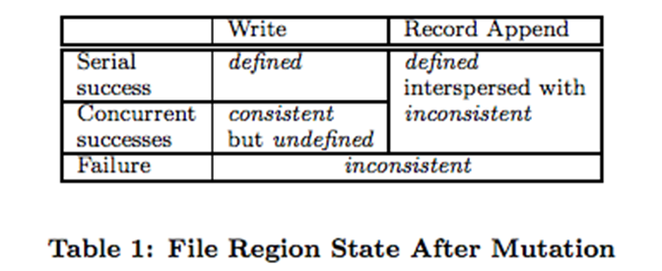
consistency model
changes to namespace are atomic
- done by single master
- master uses log to define global total order of operations
The state of a file region after a data mutation depends on the type of mutation, whether it succeeds or fails, and whether there are concurrent mutations.
consistent : All clients see the same file, regardless of which replicas they
read from.
defined : consistent + all clients will see the entire mutation
undefined but consistent : after Concurrent successful mutations. all clients see the same data, but it may not reflect what any one mutation has written.
inconsistent (also undefined) : A failed mutation. different client sees different data at different times.
Notes:
Namespace에 대한 변화는 마스터에 의해 atomic하게 이루어집니다.
변화를 거친 파일의 상태는 mutation의 종류가 무엇인지, mutation이 성고했는지, 다른 mutation과 동시에 진행되었는지에 따라서 나뉩니다.
파일의 상태가 consistent하다는 것은 모든 클라이언트가 동일 파일에 대해서는 같은 내용을 본다는 것입니다.
Defined 하다는 것은 consistent 한상태에 추가적으로 모든 mutation이 다 반영된 상태임을 나타냅니다.
Undefined 하지만 consistent하다는 것은 즉 동시에 mutation을 하게 된 상황에서 모든 클라이언트는 같은 내용을 보지만 이것은 하나이상의 mutation이 반영되지 않은 상태입니다.
Mutation이 아예 실패했다면 inconsistent한 상태가 되어 클라이언트들이 보는 데이터가 불일치하게 되는 상황이 생깁니다.

Slide 17
consistency model
write : data written at an application-specified file offset
record append : data appended atomically at least once even in the presence of concurrent mutations, but at an offset of GFS’s choosing(GFS may insert padding or records duplicates in between)
-> since a failure at any replica makes the client try the write again there might be some duplicate data. Therefore GFS does not guarantee against duplicates but in anyway the write will be carried out at least once
Notes:
Application이 명시한 파일의 offset에 데이터를 작성하는 write연산과 달리
Record append는 gfs가 판단한 offset에다가 다른 동시에 들어오는 변화가 있더라고 한번은 온전하게 데이터를 작성해내고 마는 연산입니다.
???

Slide 18
system interactions
Leases and mutation order
each mutation is performed at all the chunk’s replicas
leases used to maintain a consistent mutation order across replicas
master grants a chunk lease for 60s to one for the replicas -> primary replica
The primary replica picks a serial order for all mutations to the chunk
all replicas follow this order when applying mutations
the primary can request extensions to master, grants are piggybacked on the HeartBeat messages.
master may sometimes try to revoke a lease before it expires (snap shot, rename)
Notes:
모든 mutation은 모든 복제본에도 반영이 되어야 합니다.
Lease는 복사본간의 일관된 mutation order를 유지하기위해 사용됩니다.
마스터는 복사본중에 하나에 청크 리스를 주는데 이 복사본이 primary replica입니다.
Primary replic는 청크의 모든 mutation에 순서를 부여합니다.
모든 복사본은 이 순서를 유지하며 mutation을 합니다.
Primary는 마스터에게 연장을 요청할 수 있습니다. 물론 경우에 따라 마스터가 먼저 리스를 취소할 떄가 있습니다.

Slide 19
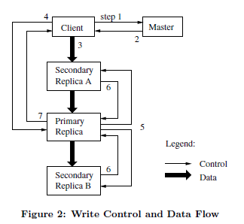
system interactions
Notes:
1. clinet는 master에게 어떤 cs가 chunk에 대한 current lease를 가지고 있는지랑 다른 replica들의 위치는 어떻게 되는지 물어본다. 아무도 lease가 없다면, master는 lease를 하나의 replica에게 준다.
2. master는 primary의 identity와 다른 replica(secondary)의 위치 정보들을 client에게 넘긴다. client는 이 정보를 차후의 mutation을 위해 cache해준다. client는 primary가 unreachable하거나 primary가 더이상 lease가 없다고 할때 master에게 다시 연락한다.
3. client는 모든 replica에게 정보를 push한다. client는 이걸 진행하는 순서는 상관없다. anyorder.
각각의 cs는 이 data를 내부의 LRY buffer에 저장할 것이다. 데이터가 이용되거나 AGED OUT될때까지.
data flow와 control flow를 분리함으로써, 어떤 cs가 primary인지에 상관없이 우리는 expensive한 data flow를 net-work topology에다가 스케쥴링 할 수 있고 이는 performance를 향상시킨다. ??자세한 설명은 후에 나온다.
4. 모든 replica가 데이터를 받았다고 한다면 client는 primary에게 write request를 한다. 이 요청은 모든 replica에게 전송된 데이터를 identify한다. primary는 연속적인 serial number를 본인이 받은 모든 mutation들에 대해 부여한다.
그리고 mutation을 serial number순서에 따라서 its own local state에 적용한다.
5. primary는 모든 secondary replica에 write request를 전달한다. 각 secondary replica는 mutations을 primary에게 부여받은 것과 같은 serial number로 적용한다.
6. secondary들은 이러한 수정을 모두 마치면 primary에게 말한다.
7. 그러면 primary는 client에게 응답한다. replica에서 생겨난 모든 에러는 client에게 전달된다.
만약 에러가 났다면 write는 primary에서 먼저진행되고 secondary로 이어지는 건데 rpimary에서 실패하고 serial number부여도 안되고 이하 진행이 안됬을것이다. 이렇게 되면 client request는 실패한것으로 여겨지고 client code는 실패한 mutation을 재시도 함으로써 이러한 에러를 처리한다. write를 아예 첨부터 하게 되는 상황이전에 일단 3-7을 다시해보려는 시도를 할 것이다.

Slide 20
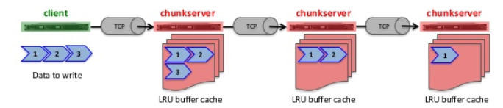
system interactions
data flow
Data is pushed linearly along a carefully picked chain of chunkservers in a TCP pipelined fashion
Once a chunkserver receives some data, it starts forwarding immediately to the next chunkserver
Each machine forwards the data to the closest machine in the network topology that has not received it
Notes:
데이터는 파이프라인 방식으로 선형적으로 푸시됩니다. 다중연결하지않고 네트워크 대역폭을 최대한 활용합니다.
직접 전송할수없는 경우 가장가까운 시스템으로 전송해 전달방식으로 연결합니다.

Slide 21
system interactions
snapshot operation: makes a copy of a file or a directory tree almost instantaneously
Master revokes any outstanding leases on the chunks in the files to snapshot
Master logs the snapshot operation to disk
Master duplicate the metadata for the source file or directory tree: newly created snapshot files point to the same chunk as source files
First time a client wants to write to a chunk C, it sends a request to the master to find current lease holder. The master notices that the reference count for chunk C is greater than one. It defers replying to the client request and instead picks a new chunk handle C' and ask each chunkserver that has a current replica of C to create a new chunk called C'
Notes:
스냅샷이란 파일이나 디렉토리를 순식간에 복사하는 GFS의 기능입니다.
스냅샷의 매커니즘은 다음과 같습니다.
마스터는 스냅샷할 파일의 청크에서 리스 권한을 회수합니다.
그리고 로깅한 후 스냅샷할파일의 디렉토리트리등 메타데이터를 복제하여 메모리에 올립니다.
이때까지는 기존의 메타데이터와 같은 파일을 가르키고 있습니다.
그 이후 클라이언트가 그 청크를 수정하려고 할때 마스터는 리스된 레플리카 찾을때 메타데이터에서 2개가 가르키므로 이상하단걸 알아차립니다. 그럼 마스터는 잠시 응답을 연기하고 복제본을 빨리 생성해달라고 청크서버에게 요청합니다. 이후 이 복제본에 클라이언트의 요청을 처리합니다. 이는 로컬에서 이루어지기 때문에 네트워크보다 3배 빠른 성능으로 복사되어지비니다.

Slide 22
system interactions
namespace management and locking
– Read-­lock : /dir1
– Read-­lock : /dir1/dir2
– Read-­lock : /dir1/dir2/dir3
– Read-­lock or Write-­lock : /dir1/dir2/dir3/leaf
– File creation doesn’t require write-lock on parent directory: read-­lock on the name sufficient to protect the parent directory from deletion, rename, or snapshoted
– Locks are acquired in a consistent total order to prevent deadlock
Notes:
메타데이터인 네임스페이스는 중요한 데이터이기때문에 일관성을 유지하게 되는게 아주중요합니다.
여러클라이언트가 동시에 네임스페이스를 수정하려는 시도할때 일관성을 잃게되면 네임스페이스는 엉망이되어
전체적인 파일시스템이 고장이 나기때문입니다.
GFS는 다음과정을통해 그 일관성을 보장합니다.
예를들어 디렉토리 1안에 2안에 3안에 리프파일을 수정하려는 시도가있다면.
디렉1을 리드락. 그다음 디렉2를 리드락. 그다음 3을리드락하고 리프를 상황에 맞게 리드 또는 쓰기락을 걸어야합니다. 상위디렉토리에 리드락만 거는 이유는 이름변경, 삭제, 스냅샷등으로 인한 수정에 보호하기 충분하기 때문입니다. 또한 이 순서를 지키지 않는다면 데드락 상황에 빠질 수 있으므로 네임스페이스의 상위레벨부터 잠그는 것이 중요합니다.

Slide 23
creation, re-replication, balancing
Balancing : Disk space utilization is below average
Creation : Limit the number of recent files in each chunk. Because newer files have a high probability of significant write traffic and are only read-only at a later time.
Re-replication : Distributing data to the rack.
The master replicates if the number of replicas available is less than the
default.
Priority exists when replicating again
→ More replicas are damaged first. Chunk server distance
Notes:
생성, 재복제, 밸런싱 부분에서도 일련의 규칙이 있습니다.
밸런싱 부분에서는 디스크공간 활용률이 평균 미만인 곳에 새로운 파일을 우선적으로 둔다는 규칙.
생성파일은 한 곳에 몰아두지 않는다는 규칙. 새로생성된 파일은 엄청난 쓰기 트래픽 생길 확률이 높은데
몰려있으면 한쪽의 청크서버에 과부하가 올 확률이 높기때문입니다.
또한 재배치 방면에서는 같은 랙을 피하는 것을 규칙으로 합니다. 이는 데이터의 생존률을 더 높여 신뢰성을
유지하기 위함입니다.

Slide 24
Garbage Collection
After a ﬁle is deleted, GFS does not immediately reclaim the available physical storage.
– Mechanism:
• Master logs the deletion like others changes
• File renamed to a hidden name that include the deletion time-stamp
• During the master’s regular scan of the ﬁle system namespace, it removes any such
hidden ﬁles if they have existed for more than three days.
• When the hidden file is removed from the namespace, its in-­memory metadata is erased. • In heartbeat message regularly exchange with the master, chunkserver reports a subset
of the chunks it has, master replies with the identity of chunks not present in its metadata
chunkserver is free to delete those chunks
advantage :
Split required resources, prevent accidental deletion
Notes:
가비지 컬렉션입니다.
GFS은 파일을 삭제하면 즉시 실제 저장소를 비우지 않는 방법을 선택했습니다.
우선 그 메커니즘부터 설명해드리면
마스터는 삭제를 기록합니다. 실제론 삭제하지 않습니다.
그 뒤 그 데이터는 삭제가 되었다는 스탬프를 포함하여 숨겨진 이름으로 바꿉니다.
마스터는 네임스페이스를 정기적으로 스캔하는데 3일이상 숨겨진 파일을 삭제합니다.
그뒤 메타데이터까지 싹 지워버립니다.
또한 마스터와의 하느비트 메시지에서 네임스페이스에서 식별 안되는 데이터를 삭제가능하다.

Slide 25
Stale replica detection
For each chunk, the master maintains a chunk version number to distinguish
between up-to-date and stale replicas.
Whenever master grants a new lease on a chunk, master increases the chunk version number and informs up-­to-­date replicas
Master detect that chunkserver has a stale replica when the chunkserver
restarts and reports its set of chunks and associated version numbers
Master removes stale replica in its regular garbage collection
Notes:
오래된 복제본 감지
각 청크에 대해 버전 번호를 부여하여 최신 파일을 구별 가능하게 합니다.
마스터는 청크에 새 리스를 줄때마다 청크 버전을 높이고 최신 버전을 알려줍니다.
마스터는 청크서버가 다시 시작될때 청크 버전정보를 보고합니다.
마스터는 가비지컬랙션때 오래된복제본을 제거합니다.

Slide 26
Fault Tolerance and Diagnosis
High Availability
fast Recovery
Both the master and the chunkserver are designed to re- store their state and start in seconds no matter how they terminated.
chunk Replication
each chunk is replicated on multiple chunkservers on diﬀerent racks.
Notes:
내부결함성 및 자가진단
빠른 복구를 제공합니다. 이는 마스터와 청크서버 모두 종료 상태와 상관없이 복구할수있으며 초단위로 다시시작할수있게 구현하였습니다.
또한 청크를 같은 랙이아닌 곳에 배치하여 복구성을 높였고

Slide 27
Fault Tolerance and Diagnosis
High Availability
Master Replication
Its operation log and checkpoints are replicated on multiple machines.
A mutation to the state is considered committed only after its log record has
been ﬂushed to disk locally and on all master replicas.
When it fails, it can restart almost instantly.
Moreover, “shadow” masters provide read-only access to the ﬁle system even
when the primary master is down.
Notes:
핵심인 마스터는 여러 시스템에 백업을 해둡니다. 모든 로그는 커밋 후에 데이터를 다루므로 안정성이 보장이되고 만약 마스터가 고장이난다면 즉시 백업해둔 하나의 시스템에서 마스터를 다시시작할 수 있습니다. 또한 섀도우라는 백업 마스터는 마스터가 다운된 경우에도 읽기를 할 수 잇게 제공합니다.

Slide 28
Fault Tolerance and Diagnosis
data integrity
Each chunkserver uses checksumming to detect corruption of stored data.
A chunkis broken up into 64 KB blocks. Each has a corresponding 32 bit checksum.
the chunkserver veriﬁes the checksum of data blocks that overlap the read range before returning any data to the requester, whether a client or another chunkserver.
not match the recorded checksum:
read from other replicas
master will clone the chunkfrom another replica
Notes:
각 청크 서버는 체크섬을 사용하여 저장된 데이터의 손상을 감지하는데요. 청크의 64kb마디마다 32비트의
체크섬이 있습니다.
이를 이용해 클라이언트는 청크서버에게 데이터를 요청할때 데이터를 반환전에 반드시 요청한 범위의 체크섬을
확인합니다.
만약 체크섬이 일치하지 않으면 다른 복제본에서 데이터를 읽고 마스터는 불일치한 체크섬을 을 다른 레플리카에서
복사해줌.

Slide 29
Fault Tolerance and Diagnosis
diagnostic Tools
logging has helped immeasurably in problem isolation, debugging, and performance analysis.
The most recent events are also kept in memory and available for continuous monitoring.
Notes:
진단 도구의 핵심 로그인데요. 로그는 디버깅 및 성능 분석에 큰 도움을 되었고. 가장 최근 이벤트도 메모리에 저장되 지속적인 모니터링이 가능하게 했습니다.

Slide 30
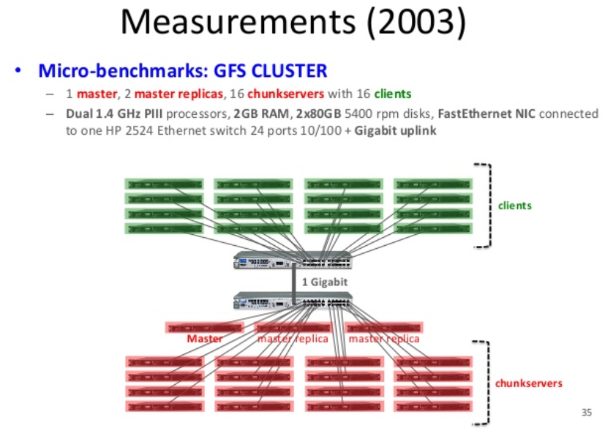
Mesurements
Notes:
GFS 2003년 기준 어느정도의 성능이 나오는지 측정을 해보았는데요.
그때 기준 16개의 청크서버, 클라이언트를 가정하고 사양은 03년 기준으로 표준이 되는 모델로 선택하여 측정하였습니다.

Slide 31
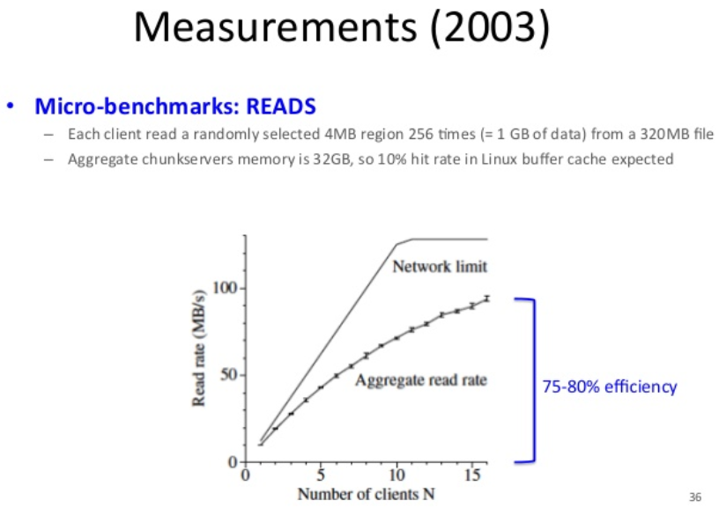
Mesurements
Notes:
리드할때는 각 클라이언트가 320mb 파일을 임의 영역을 4mb씩 256번 읽을 때 측정한 결과인데요
물리적인 한계로 실제 측정치의 75~80% 효율을 얻을 수 있었습니다.

Slide 32
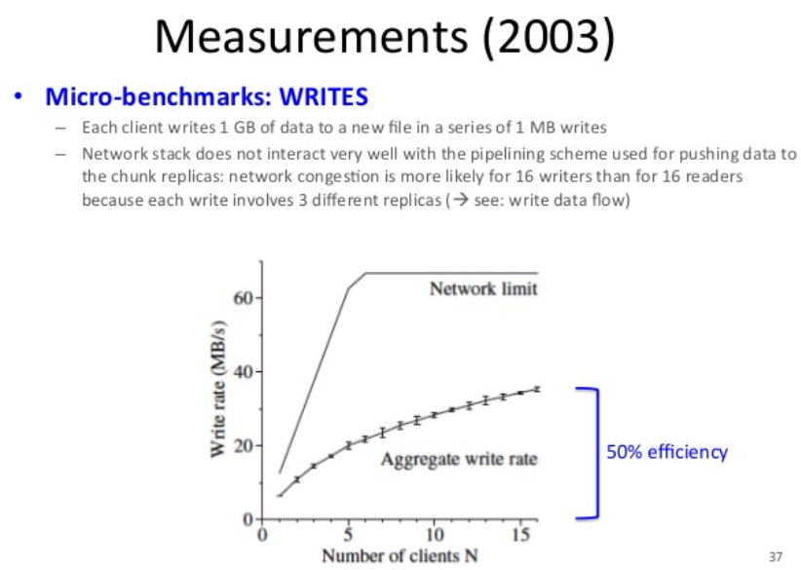
Mesurements
Notes:
1mb쓰기로 1G의 데이터를 새파일에 씁니다. 예상되는 측정값과 잘 맞지 않는 모습을
보이는데요. 이는 청크 복제를 디폴트로 3개로 하여 클라이언트가 많아질수록 네트워크에
부하가 심해져 보이는 현상입니다. 하지만 GFS도 예상한 결과입니다.

Slide 33
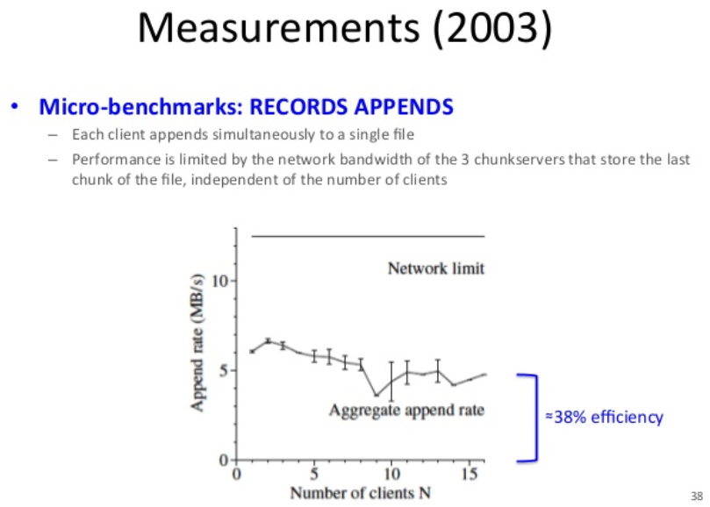
Mesurements
Notes:
데이트 어펜드는 동일파일에 각클라이언트가 추가할때를 측정했는데 이건
마지막 데이터를 추가하는 청크의 네트워크 대역폭에 의해 결정되어 일정하지 않은
모습을 보여줍니다.

Slide 34
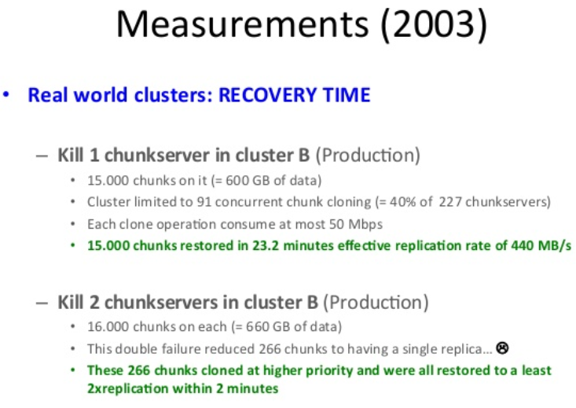
Mesurements
Notes:
실제로 클러스터 서버 복구시간을 측정해보았는데 40%의 청크서버를 파괴했다고 가정했을때
23분 정도만에 복구를 하였고
더 많은 청크서버인 절반을 파괴했을때를 가정하면 더 높은 순위로 복제되어
2분이내 2배로 복원됩니다.

Slide 35
conclusions
optimizing for huge ﬁles that are mostly appended to and then read , and both extend and relax the standard ﬁle system interface to improve the overall system.
system provides fault tolerance by constant monitoring, replicating crucial data, and fast and automatic recovery.
using check to detect data corruption at the disk.
system achieve this by separating ﬁle system control, which passes through the master, from data transfer, which passes directly between chunkservers and clients.
Notes:
방대하고 대용량 파일에서 파일시스템을 최적화 하고, 그 기준을 완화하여 전체 시스템 퍼포먼스를 향상시켰습니다.
또한 시스템의 지속적인 모니터링과 신속한 자동복구 시스템을 통해 시스템의 견고함을 보장합니다.
또 주기적인 하트비트 체크로 데이터 손상을 확인하고
마스터와 청크서버의 역할을 적절히 분배하여 하나의 중앙관리시스템을 만들수있게 해주었습니다.

Slide 36
Q&A

